Slide 1
How to Presentation?
Principle & Knowhow
Notes:
2학기에는 신입생이 세미나를 하기 때문에 그 첫 스타트로 도움이 되었으면 해서 본 주제를 선정

Slide 2
1. Purpose
2. Preparation
3. Practice
I n d e x

Slide 3
Purpose of Presentation
1

Slide 4
발표의 목적
정보전달

Slide 5
발표의 목적 in 학교
정보전달
+
학점

Slide 6
발표의 목적 in 면접
정보전달
+
순발력  분석력  창의력

Slide 7
발표의 목적 in 직장
정보전달
+
보고  경쟁  설득

Slide 8
발표의 목적 in 하이큐브
정보전달
+
발표 경험
Notes:
하이큐브에서 발표 경험을 쌓음으로써 면접이나 직장에서 수준 떨어지지 않는 발표를 할 수 있게끔 하는 발판이 되어줄 수 있음

Slide 9
하이큐브 세미나
No Risk!
Build up Your Experience!

Slide 10
Preparation of Presentation
2

Slide 11






발표 준비
발표 준비 흐름
주제 선정 및 스터디
발표자료준비
발표 연습

Slide 12
주제 선정
HYCube 세미나의 주제 선정
Good At
자신이 잘 알고있거나 관심있는 분야에서 주제를 선정하라.

Slide 13
주제 선정
HYCube 세미나의 주제 선정
Level
청중의 수준에 맞는 주제를 선정하라. 너무 쉽거나, 너무 어려운 주제는 지양하라.

Slide 14

How to make PPT ?
1. Objective & Scope
우선, 발표자는
청중들에게 전달하고자 하는 바와,
어디까지 전달 할 것인가를 생각해봐야 한다.

Slide 15


How to make PPT ?
2. Storyboard
발표의 목적
직장이나 면접 등,
상황에 따라 다름
하이큐브 에서는?
발표 준비
발표 준비 과정
발표 준비 Tip
PPT 만들기 Good vs Bad
연습 & 실전
연습의 중요성
연습 잘 하는 법
실전 Tip

Slide 16

발표자료 준비
3. PPT tools
PowerPoint
Prezi
Key Note
Adobe PDF

Slide 17



발표자료 준비
4. Theme – 외부 템플릿
hangeul.naver.com/document
www.slidescarnival.com
drive.google.com/templates

Slide 18
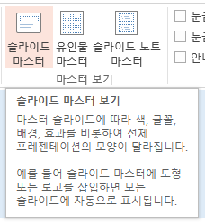

발표자료 준비
4. Theme – 자체제작
복붙 노가다를 피하기 위해
슬라이드 마스터 기능을 적극적으로 활용하자.
보기 슬라이드 마스터

Slide 19
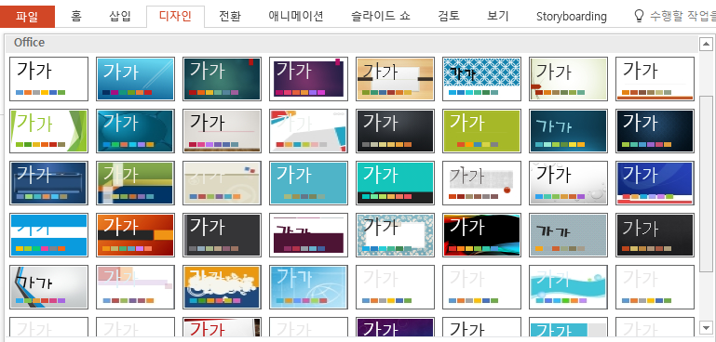
발표자료 준비
4. Theme – BAD
90%
Trash

Slide 20
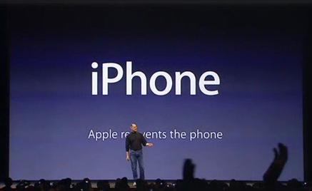

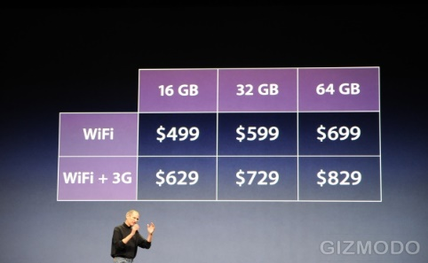

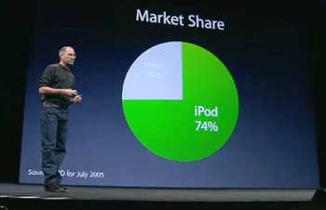
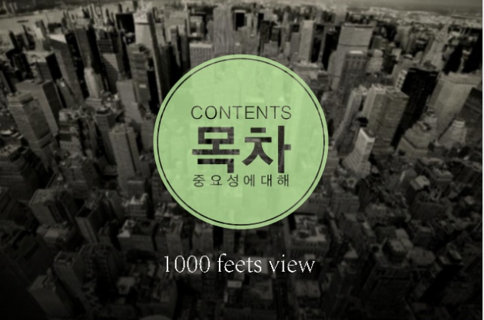


발표자료 준비
4. Theme – Good
단순
세련
적용하기 쉬움
Notes:
Simple – 적당한 배경색에 깔끔한 폰트만 지정되어 있어도 쓸만함 (스티브 잡스 ppt)
Refined – 고급스럽고 적당히 튀지않는 세련된 디자인. 배경에 적당한 사진에 어두운효과, 그리고 밝은 글씨.
Easy to Apply – 적용하기 쉬움, 특정 토픽에 너무 전문화되어있지 않음.

Slide 21
Before → After
PPT 초보자가 흔히 저지르는 만행들… (1)
Before
눈의 구조와 동선을 이해하라
먼저 효과적이고 과학적인 화면 구성을 위해서는 눈의 구조와 동선을 이해해야 합니다. 사람의 눈은 구조상 상하로 시선을 움직이는 것보다 좌우로 시선을 움직이는 것이 일반적이며 그 폭도 넓습니다. 두 눈이 가로로 위치해 있고 생김새 역시 가로로 길기 때문이죠. 눈의 동선을 고려하여 가장 중심적으로 시선이 닿는 곳에 핵심적인 내용을 위치하는 것이 좋은데요. 보통 시선의 중심은 수직, 수평선의 1/3~1/4에 위치하기 때문에 이 지점에 주요 내용을 넣으면 주목도가 높아져 청중들의 내용 이해를 도울 수 있답니다.
원문: https://blog.samsungcard.com/1992

Slide 22

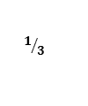
Before → After
PPT 초보자가 흔히 저지르는 만행들… (1)
After
눈의 구조와 동선을 이해하라!
$$1/3$$
좌우로 길고, 상하로 짧다.
시선의 중심에 핵심내용 배치

Slide 23
Before → After
PPT 초보자가 흔히 저지르는 만행들… (2)
Before
동영상 보기
https://www.youtube.com/watch?v=OdEHUbz7uT4

Slide 24
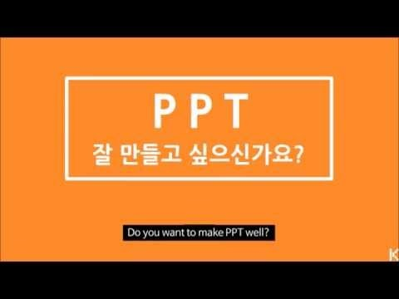
Before → After
PPT 초보자가 흔히 저지르는 만행들… (2)
After

Slide 25
Before → After
PPT 초보자가 흔히 저지르는 만행들… (최종판)
Before
다음 슬라이드
눈갱주의

Slide 26
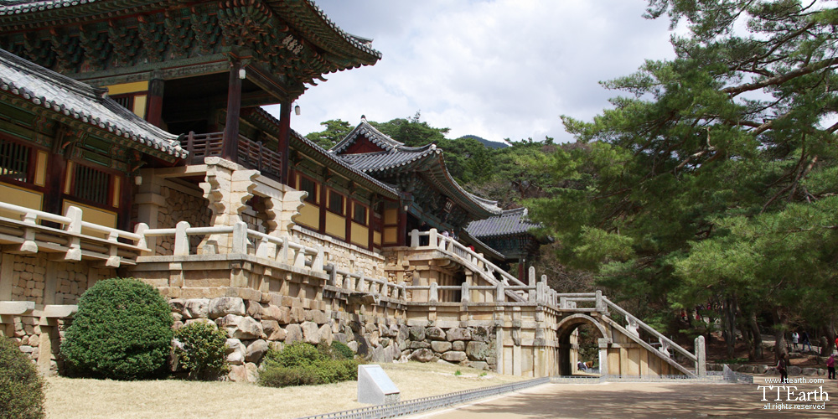


나에 불국사 탑방기
동영상보기
불국사(佛國寺)는 대한민국 경상북도 경주시 동쪽 토함산에 있는 대한불교 조계종 소속 사찰이다. 신라시대인 경덕왕에서 혜공왕 시대에 걸쳐 대규모로 중창되었다. 신라 이후 고려와 조선시대에 이르기까지 여러 번 수축되었으며, 임진왜란 때에는 불타버렸다. 대한불교 조계종 제11교구 본사이고, 1995년 유네스코 세계문화유산으로 지정되었다.
불국사고금창기에 따르면 불국사는 신라 법흥왕 15년 528년에 왕모 영제 부인의 발원으로 지어졌고, 574년에 진흥왕의 어머니인 지소 부인이 중건하면서 비로자나불과 아미타불을 주조해 봉안하였다고 적고 있다. 문무왕 10년 670년에는 무설전을 새로 지어 이곳에서 화엄경을 가르쳤다고 한다. 그러나 현재와 같은 모습, 오늘날 불국사의 상징물로 알려진 석탑(석가탑·다보탑)이나 석교 등의 축조를 포함한 대규모 중창불사가 이루어진 것은 신라의 재상 김대성에 의해서였다. 삼국유사 권제5 효선9 대성효이세부모에는 김대성을 신라 신문왕 때, 혹은 경덕왕 때의 사람이라고 기록하였으나 오늘날에는 경덕왕 때의 사람이며 불국사의 창건도 경덕왕 10년의 일로 보고 있다. 삼국유사에는 십이연기 불교의 윤회설에 따라 김대성 자신의 전생의 부모님을 위해 석굴암 석불사를, 현생의 부모를 섬긴다는 뜻에서 불국사를 창건하였으며, 공사를 마치기 전에 죽자 국가에서 나서서 완성시켰다고 한다.

Slide 27
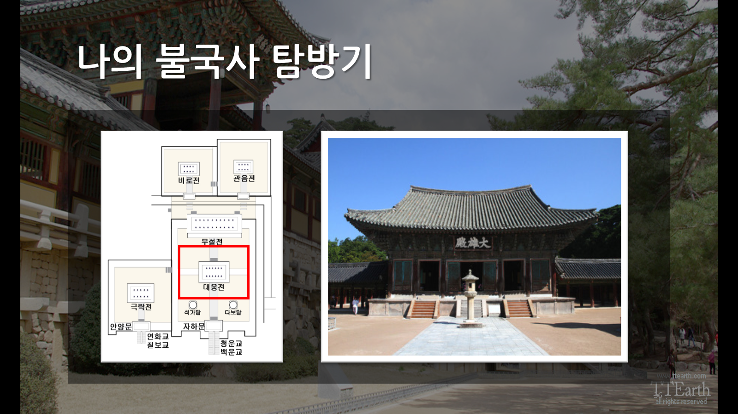
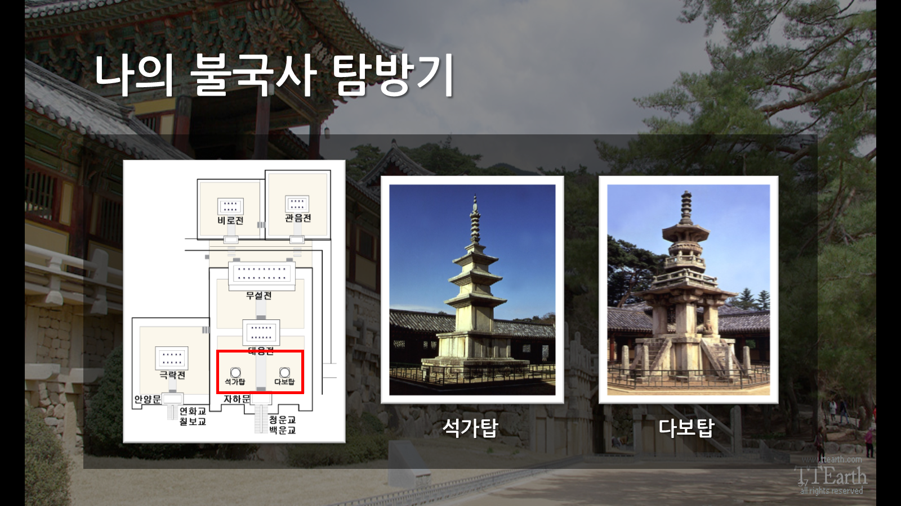
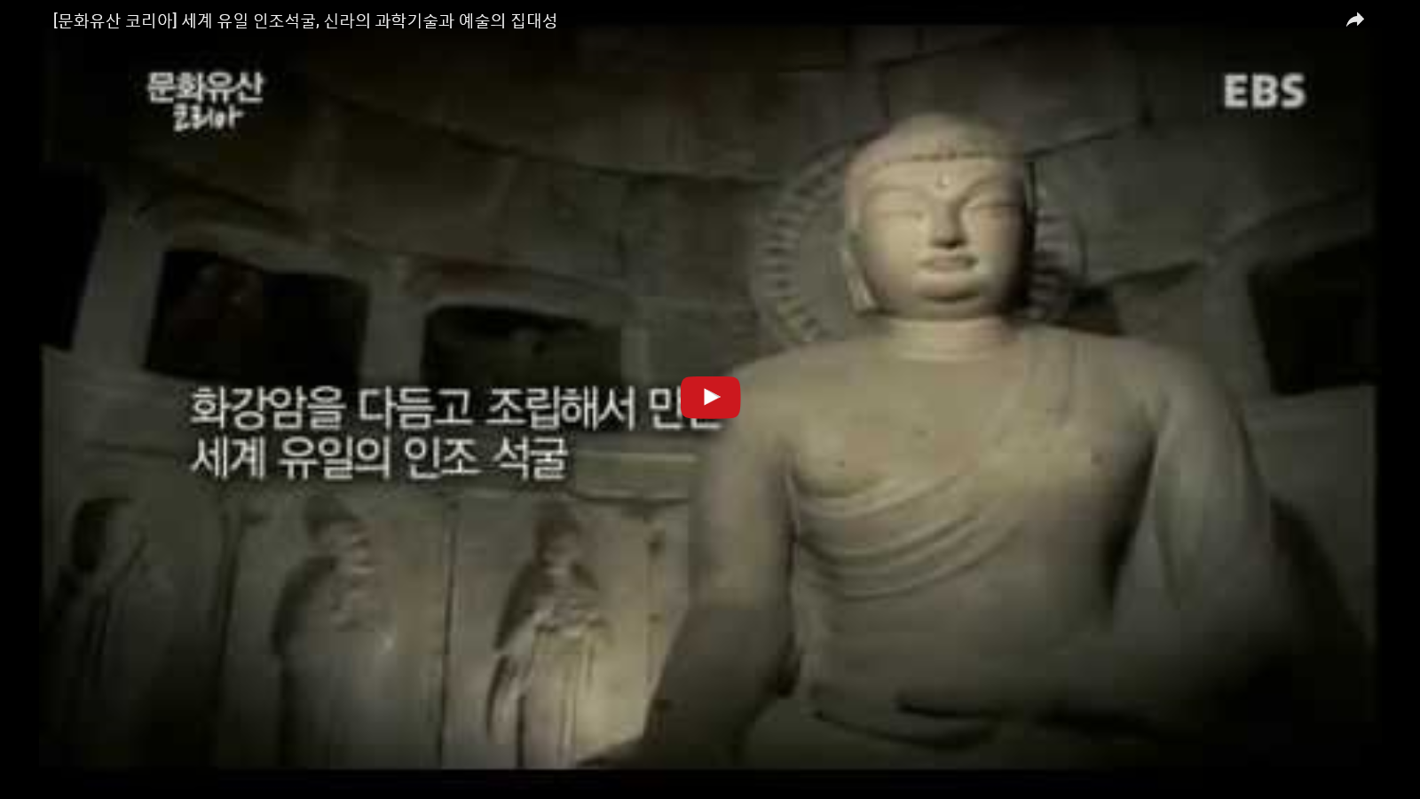
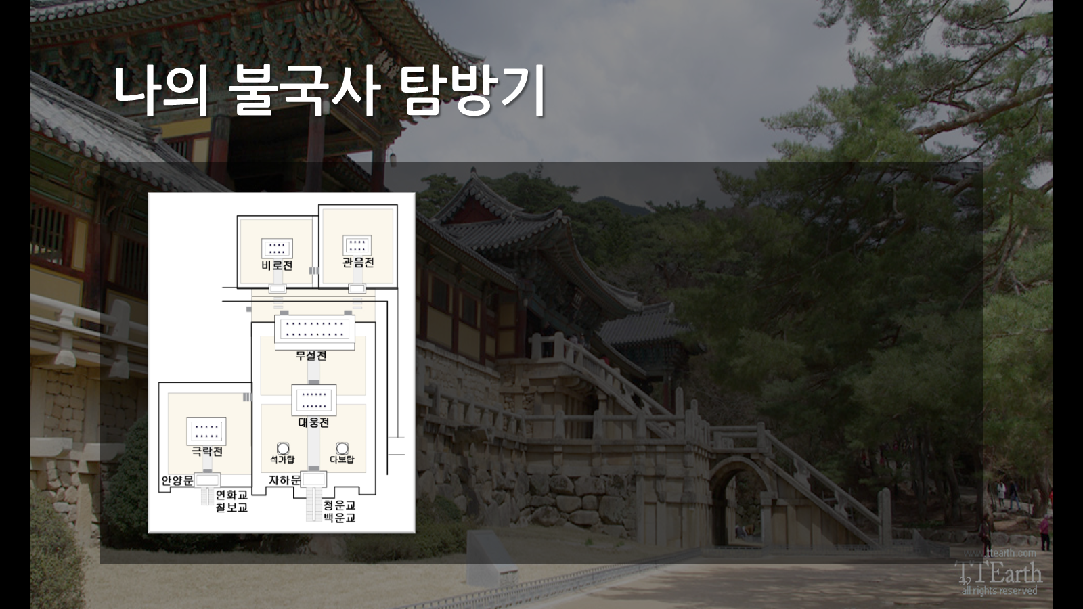
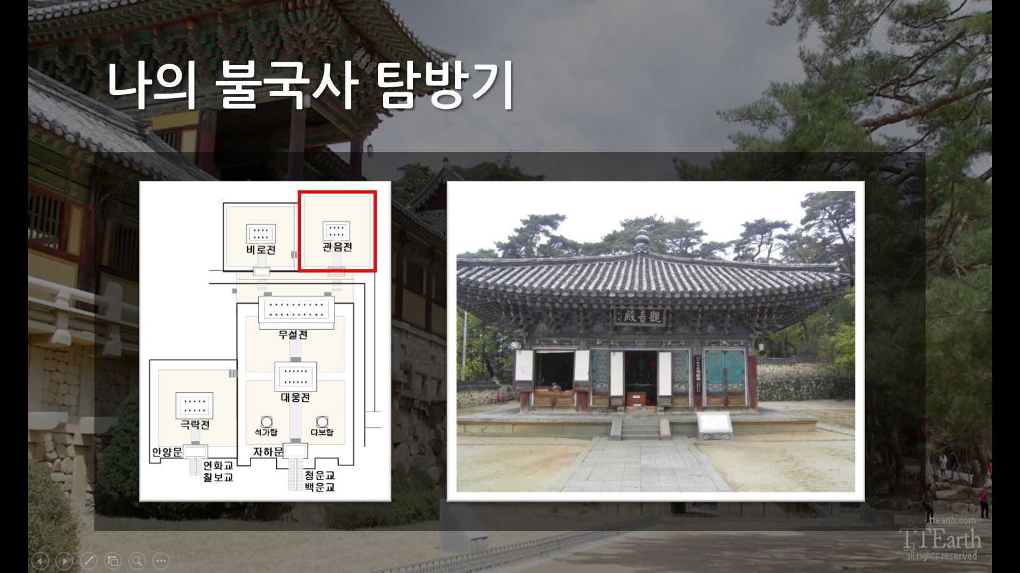
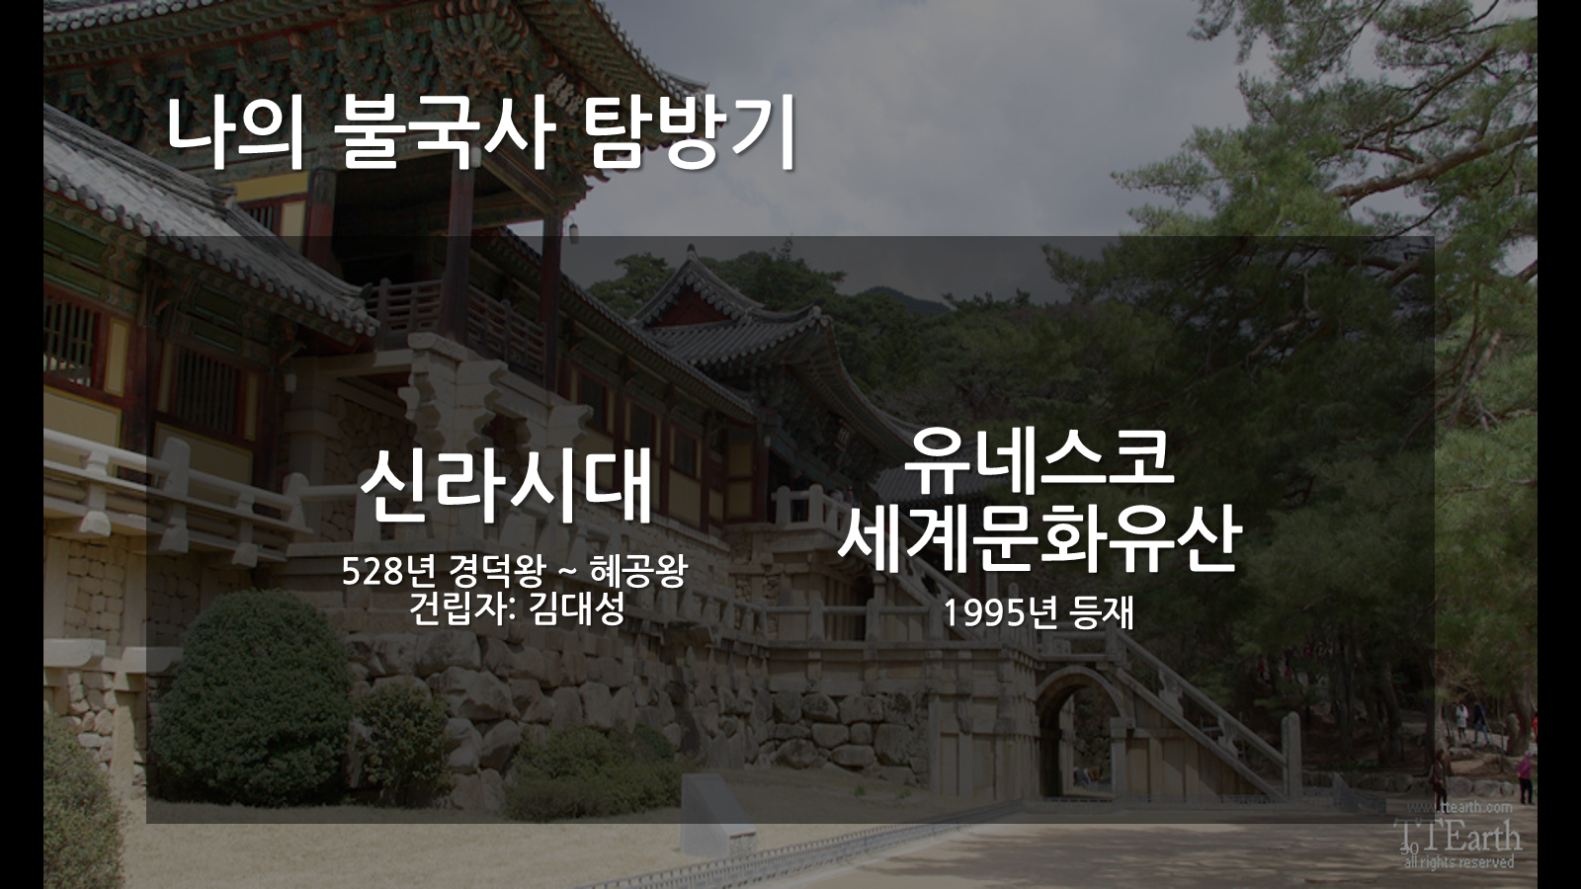
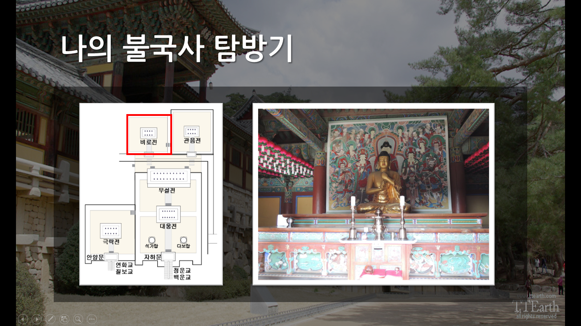
Before → After
PPT 초보자가 흔히 저지르는 만행들… (최종판)
After

Slide 28
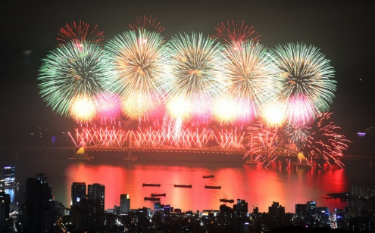
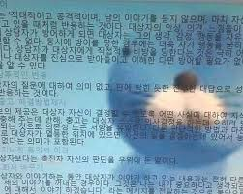
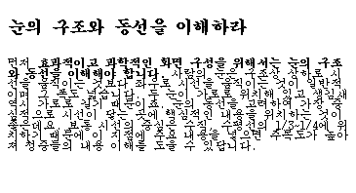
Good vs Bad
나쁜 PPT 디자인의 3요소
더러운 글자 폰트와 장문의 이렇게 중요하지도 않은데 쓸데없이 길기만 한 설명 글, 그리고 오ㅌㅏ
과도하게 화려한 효과
좋지 않은 배경활용
Notes:
깔끔한 배경.

Slide 29
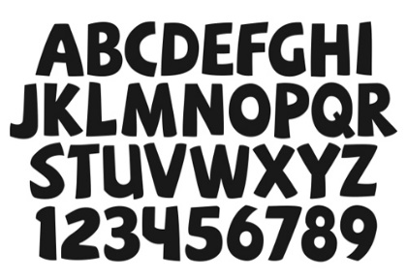
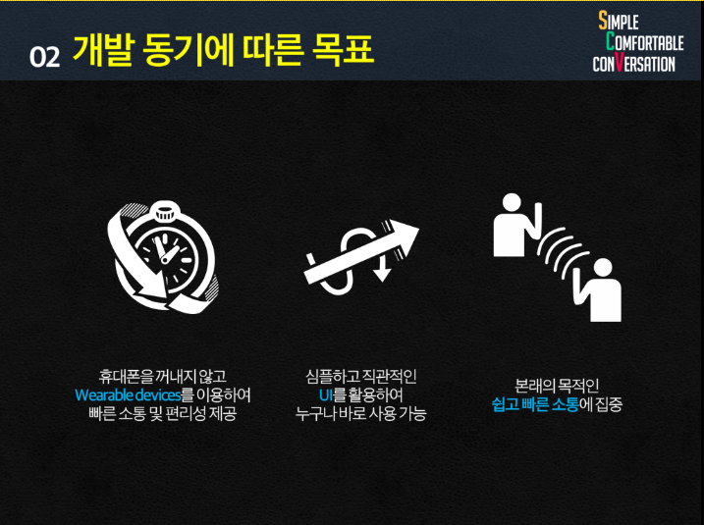
Good vs Bad
좋은 PPT 디자인의 3요소
깔끔한 폰트
간결한 배경
글 · 그림의 조화
Notes:
깔끔한 배경.

Slide 30
Tips
Make it Simple!

Slide 31
Practice
3

Slide 32

흔한 초심자의 발표
모기 목소리

Slide 33
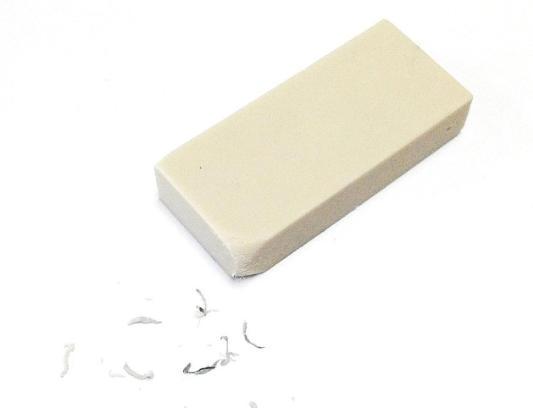
흔한 초심자의 발표
내 머릿속의 지우개

Slide 34
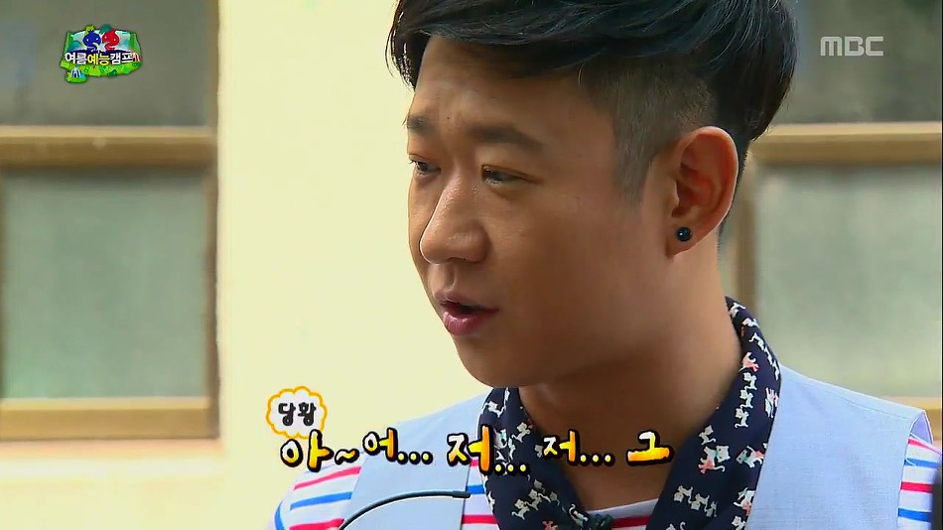
흔한 초심자의 발표
어.. 그게.. 저... 그래서요..

Slide 35

흔한 초심자의 발표
Look My Back!

Slide 36
발표 연습
연습.. 연습. 연습!연습!연습!
연습만이 발표를 더욱 완벽하게 만들어준다.
Notes:
연습의 반복

Slide 37

발표 연습
캠코더를 활용하라.
Notes:
동영상 활용
말은 잘 되고있는지, 빠진 말은 없는지, 시각자료의 점검, 제스처는 적절한지, 너무 굳어 있지는 않은지 등을 동영상을 통해 점검해볼 수 있다.

Slide 38

발표 연습
대본을 반드시 머리 속에 숙지하도록 노력하라.

Slide 39
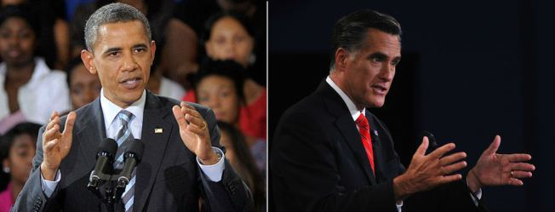
발표 연습
굳어 있지 않도록 주의하라.

Slide 40
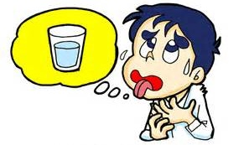
발표 실전 Tips
생수 한병은 발표에 여유를 준다.

Slide 41

발표 실전 Tips
노트북에 있는 화면이 청중들이 보고있는 화면이다.
Notes:
맨날 현재 슬라이드 확인하면서 노트북 냅두고 뒤에 프로젝터 화면 쳐다보게 되는데, 그러지 마라.

Slide 42
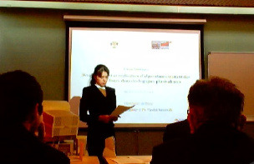
발표 실전 Tips
준비된 대본은 발표를 경직시킨다.
Notes:
대본을 준비하지 말아라.
개인적으로는 큐카드도 비추
십중팔구 그것만 보고 읽게된다.
발표는 아이컨텍트가 중요
연습으로 커버쳐야함.
하지만 까먹을까봐 무섭기도하고 시간관계상 연습도 충분히 못했다면?

Slide 43
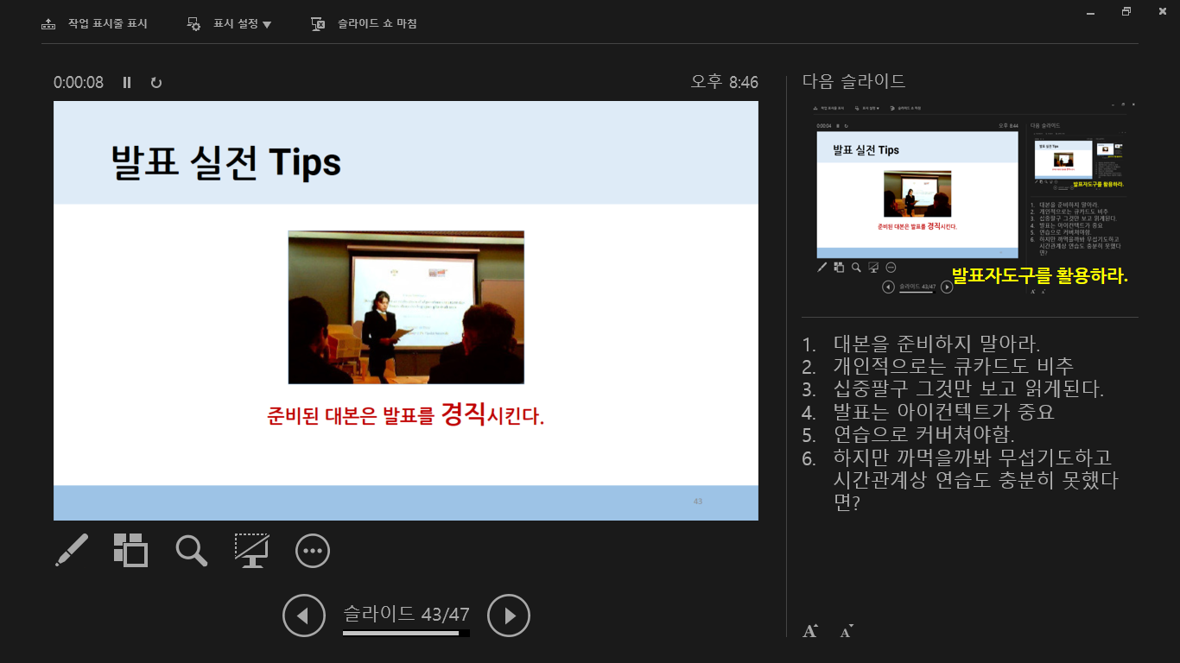
발표자도구를 활용하라.

Slide 44

발표 실전 Tips
진정해라.
Notes:
긴장되지?
말이 빨라지지?
일부로 느리게 말해라.
머리 속이 하얘지면 어버버 하지말고 준비해둔 물 한잔 마시자.
호흡도 좀 하고.

Slide 45
Questions?

Slide 46
Thank U!

